Slide 1

Двоичный поиск в упорядоченном массиве
Пусть дан массив А = (a_{1,} a_{2,} … , a_{n} ),
упорядоченный по возрастанию, т.е. a₁ ≤ a₂ ≤ … ≤ a_{n} .
Найти: 1) Элемент с ключом Х;
2) Все элементы с ключом Х.

Slide 2


Если массив не упорядочен, то единственный способ поиска – перебор, трудоемкость О(n).
В случае быстрого двоичного поиска трудоемкость О($\log_{2}{n}$).

Slide 3

Идея двоичного поиска: Возьмем средний элемент упорядоченного массива и сравним с ключом поиска «Х». Возможны варианты:
1) a_{m} = Х элемент найден
2) a_{m} < Х продолжаем поиск в правой половине массива
3) a_{m} > Х продолжаем поиск в левой половине массива
Каким образом?

Slide 4
Алгоритм на псевдокоде
(первая версия)
Обозначим
L, R – правая и левая границы рабочей части массива,
Найден – логическая переменная, в которой будем отмечать факт успешного завершения поиска.
L: = 1, R: = n, Найден: = нет
DO ( L ≤ R )
m: = ⌊(L+R)/2⌋
IF (a_{m}=X) Найден: =да OD FI
IF (a_{m} < X) L: = m+1
ELSE R: = m-1
FI
OD

Slide 5
1 2 3 4 5 6 7 8 9 10 11 12
а б б б в г д е ж з и к Х=б
L=1, R=12
1 2 3 4 5
а б б б в L=1, R=5
Недостатки первой версии алгоритма:
1) на каждой итерации цикла два сравнения,
2) находит первый попавшийся элемент из нескольких с заданным ключом.

Slide 6
Рассмотрим вторую версию алгоритма,
в которой
уменьшим количество сравнений
путем исключения из алгоритма
проверки на равенство.

Slide 7
Алгоритм на псевдокоде
(вторая версия)
L: = 1, R: = n
DO ( L<R )
m: = ⌊(L+R)/2⌋
IF (a_{m} < X) L: = m+1
ELSE R: = m
FI
OD
IF (a_{R}=X) Найден: = да
ELSE Найден: = нет
FI

Slide 8
1 2 3 4 5 6 7 8 9 10 11 12
а б б б в г д е ж з и к Х=б
L=1, R=12
1 2 3 4 5 6
а б б б в г L=1, R=6
₁ ₂ ₃
а б б L=1, R=3
₁ ₂
а б L=1, R=2
₂
б L=2, R=2
Преимущества второй версии алгоритма:
1) на каждой итерации цикла одно сравнение,
2) находит самый левый элемент среди тех, которые удовлетворяют ключу.

Slide 9
Трудоемкость двоичного поиска
Сначала определим
максимальное количество итераций (k).
Рассмотрим худший случай, когда
1) часть массива a_{L} , … , a_{R} содержит нечетное количество элементов
2) в начале каждой итерации
слева элементов на один больше
3) на каждом шаге выбирается левая часть массива.

Slide 10

Трудоемкость двоичного поиска
Номер итерации Наибольшее количество
элементов
0 n - нечетное
1 $\frac{n}{2}+\frac{1}{2}$ = $\frac{n+1}{2}$
2 $\frac{n+1}{4}+\frac{1}{2}$ = $\frac{n+3}{4}$
3 $\frac{n+3}{8}+\frac{1}{2}$ = $\frac{n+7}{8}$
… …
k-1 $\frac{n+2^{k−1}−1}{2^{k−1}}$ = 2

Slide 11

$\frac{n+2^{k−1}}{2^{k−1}}>$2
$\frac{n}{2^{k−1}}+1>$ 2
$2^{k−1}$ < n
k-1 < $\log_{2}{n }$
k < $\log_{2}{n}$+1
k$≤⌈\log_{2}{n⌉}$ - количество итераций
С $≤⌈\log_{2}{n⌉}$+1
Трудоемкость двоичного поиска:
Т = О($\log_{2}{n}$)

Slide 12
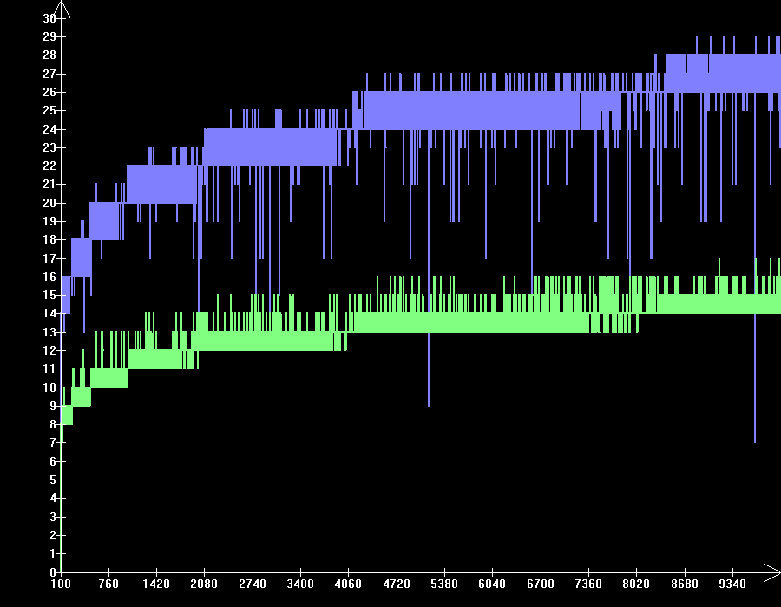
Графики трудоемкости двоичного поиска

Slide 13
Сортировка данных со сложной структурой
Дан массив абонентов
А: Иванов Петров Абрамов
223322 345767 667891
Struct abonent { char name[10];
long phone;
} A[n];
Чтобы отсортировать такой массив структур, нужно определить отношение порядка его элементов (> < =).

Slide 14
Сортировка данных со сложной структурой
Пример. Struct abonent { char name[10];
long phone;
} A[n];
Попытка сортировки:
DO ( i = 1, 2, …, n-1 )
DO ( j = n, n-1, …, i+1)
IF ( A_{j} < A_{j-1} ) A_{j} ↔ A_{j-1} FI
OD
OD
Эта запись не будет верной, т.к. компилятор не знает как сравнивать элементы типа структура, т.к. они не являются встроенными элементами языка.

Slide 15
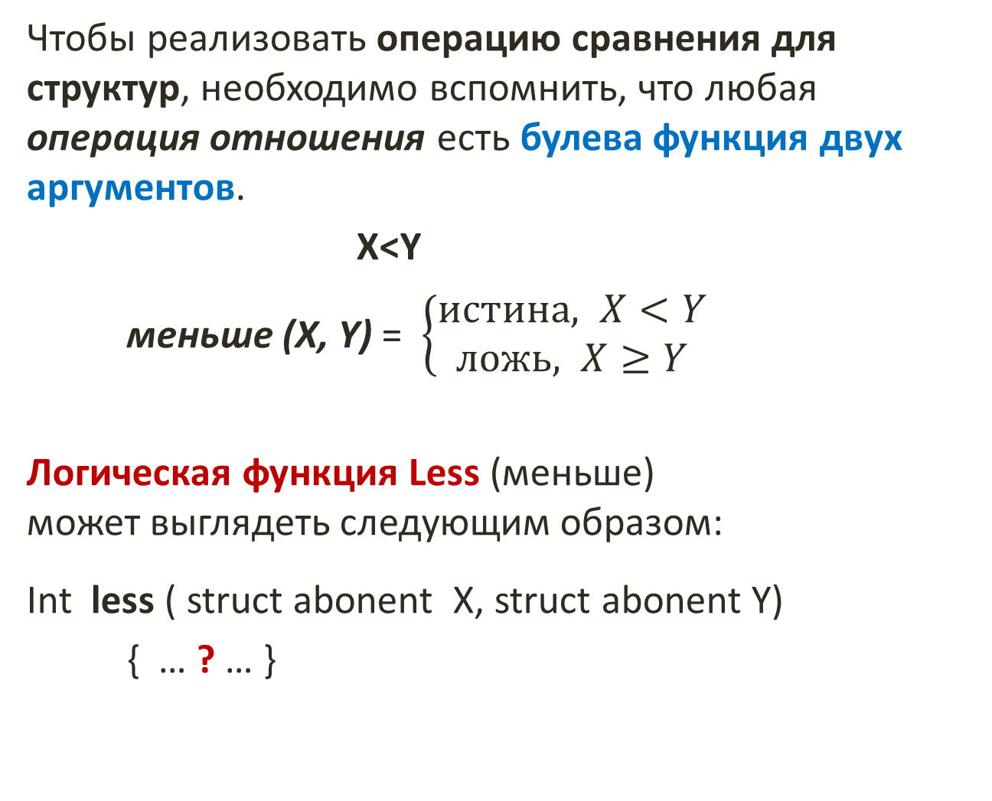
Чтобы реализовать операцию сравнения для структур, необходимо вспомнить, что любая операция отношения есть булева функция двух аргументов.
X<Y
меньше (X, Y) = $\left\{\begin{aligned}истина, X<Y \\ ложь, X≥Y\end{aligned}\right.$
Логическая функция Less (меньше)
может выглядеть следующим образом:
Int less ( struct abonent X, struct abonent Y)
{ … ? … }

Slide 16
Логическая функция Less (меньше)
При сортировке по имени абонента:
int less ( struct abonent X, struct abonent Y)
{ if ( X.name<Y.name) return 1;
else return 0;
}
При сортировке по номеру телефона абонента:
int less ( struct abonent X, struct abonent Y)
{ if ( X.phone<Y.phone) return 1;
else return 0;
}

Slide 17

Наполовину пуст?
Наполовину полон?
Программист считает, что
стакан в два раза больше, чем нужно

Slide 18
При сортировке по сложному ключу так же легко определить функцию less.
Для сортировки по фамилии абонента и (дополнительно) по номеру телефона:
int less ( struct abonent X, struct abonent Y)
{ if ( X.name < Y.name) return 1;
else if ( X.name > Y.name) return 0;
else if ( X.phone < Y.phone) return 1;
else return 0;
}

Slide 19
Тогда в алгоритмах сортировок вместо оператора сравнения используем вызов функции less.
Например, в пузырьковой сортировке:
DO ( i = 1, 2, …, n-1)
DO ( j = n, n-1, …, i+1)
IF ( less ( A_{j} , A_{j-1} ) ) A_{j} ↔ A_{j-1} FI
OD
OD

Slide 20

Вывод:
Если структура сортируемых данных
не соответствует
простым (встроенным) типам языка, то
операции отношения необходимо переопределить
с помощью соответствующих булевых функций.
Аналогичное переопределение операций сравнений требуется и для организации поиска!

Slide 21
Преимущества:
1) Операции отношения могут быть определены различными способами в зависимости от ключа сортировки и условия упорядочения данных.
2) Изменение направления упорядочения массива легко достигается с помощью изменения знака в операции отношения на противоположный.
Операции пересылки не требуют переопределения,
т.к. выполняются путем побайтового копирования.

Slide 22


Slide 23
Сортировка по множеству ключей
Пусть рассмотренный телефонный справочник хранится в виде базы данных в памяти компьютера и мы хотим использовать его для эффективного решения двух задач:
1) Быстро искать запись по заданной фамилии (справочник должен быть отсортирован по фамилиям абонентов);
2) Быстро искать запись по заданному номеру телефона (справочник должен быть отсортирован по номерам телефонов абонентов);
Для одновременного решения этих задач рассмотрим прием, называемый индексацией.

Slide 24
Индексация данных
Рассмотрим суть индексации на массиве целых чисел:
1 2 3 4 5 6 7 8 - физические номера
А: 5 7 3 4 2 6 1 8
В: 7 5 3 4 1 6 2 8
1 2 3 4 5 6 7 8 - логические номера
Массив В - индексный массив (индекс) массива А.
А [ B[i] ] – обращение к элементу массива А
через индекс В.
С: 8 2 6 1 4 3 5 7 - номера элементов массива А по убыванию
Массив С – индексный массив (индекс) массива А.
А [ С[i] ] – обращение к элементу массива А
через индекс С.

Slide 25
Чтобы упорядочить массив А (по возрастанию),
мы построили индексный массив В,
в него записали номера элементов массива А (по возрастанию элементов) и
обращаемся к элементам массива А
через индекс В.
При доступе к массиву А через индекс
мы работаем с ним как с упорядоченным
(например, можем производить быстрый двоичный поиск), в то время как
сами элементы физически не переставляются.

Slide 26
Пример. Вывод элементов массива (по возрастанию):
DO ( i = 1, …, n)
вывод ( А [ В[i] ] )
OD
Пример. Двоичный поиск (вторая версия):
L: = 1, R: = n
DO ( L<R )
m: = ⌊(L+R)/2⌋
IF (А[В[m]] < X) L: = m+1
ELSE R: = m
FI
OD
IF (А[В[R]] = X) Найден: = да
ELSE Найден: = нет
FI

Slide 27
Построение индексного массива
Построение индексного массива выполняется
на базе любого алгоритма сортировки.
*Вначале в массив В записываются физические номера элементов массива А.
*Затем производится любая сортировка
при условии, что:
1) В операциях сравнения элементы массива А индексируются через В;
2) Перестановки делаются только в массиве В;

Slide 28
Построение индексного массива
Алгоритм на псевдокоде
(на примере пузырьковой сортировки)
B := (1, 2, …, n)
DO ( i = 1, 2, …, n-1)
DO ( j = n, n-1, …, i+1)
IF ( a[ b_{j} ] < a[ b_{j-1} ]) b_{j}↔b_{j-1} FI
OD
OD

Slide 29

Преимущества индексации
1) Появляется возможность построения нескольких различных индексов, которые можно использовать по мере необходимости.
2) Исключается копирование больших массивов данных.
3) Возможность
фильтрации данных.

Slide 30
Преимущества индексации
Определение. Фильтрация – использование при работе только тех элементов, которые отвечают некоторым условиям.
Совокупность условий называется фильтром.
Пример. Из массива А выбираем только четные элементы по возрастанию.
1 2 3 4 5 6 7 8
А : 5 7 3 4 2 6 1 8
D : 5 4 6 8 - только четные, по возрастанию

